Slide 1
실시간 세계 기상, 재해정보
구형 잔상 디스플레이
TEAM : 돌리면 다르지
팀 장
정성호
팀 원
김병국, 김진용 ,김형욱,
신현기, 이수범
Date. 2015-07-28

Slide 2
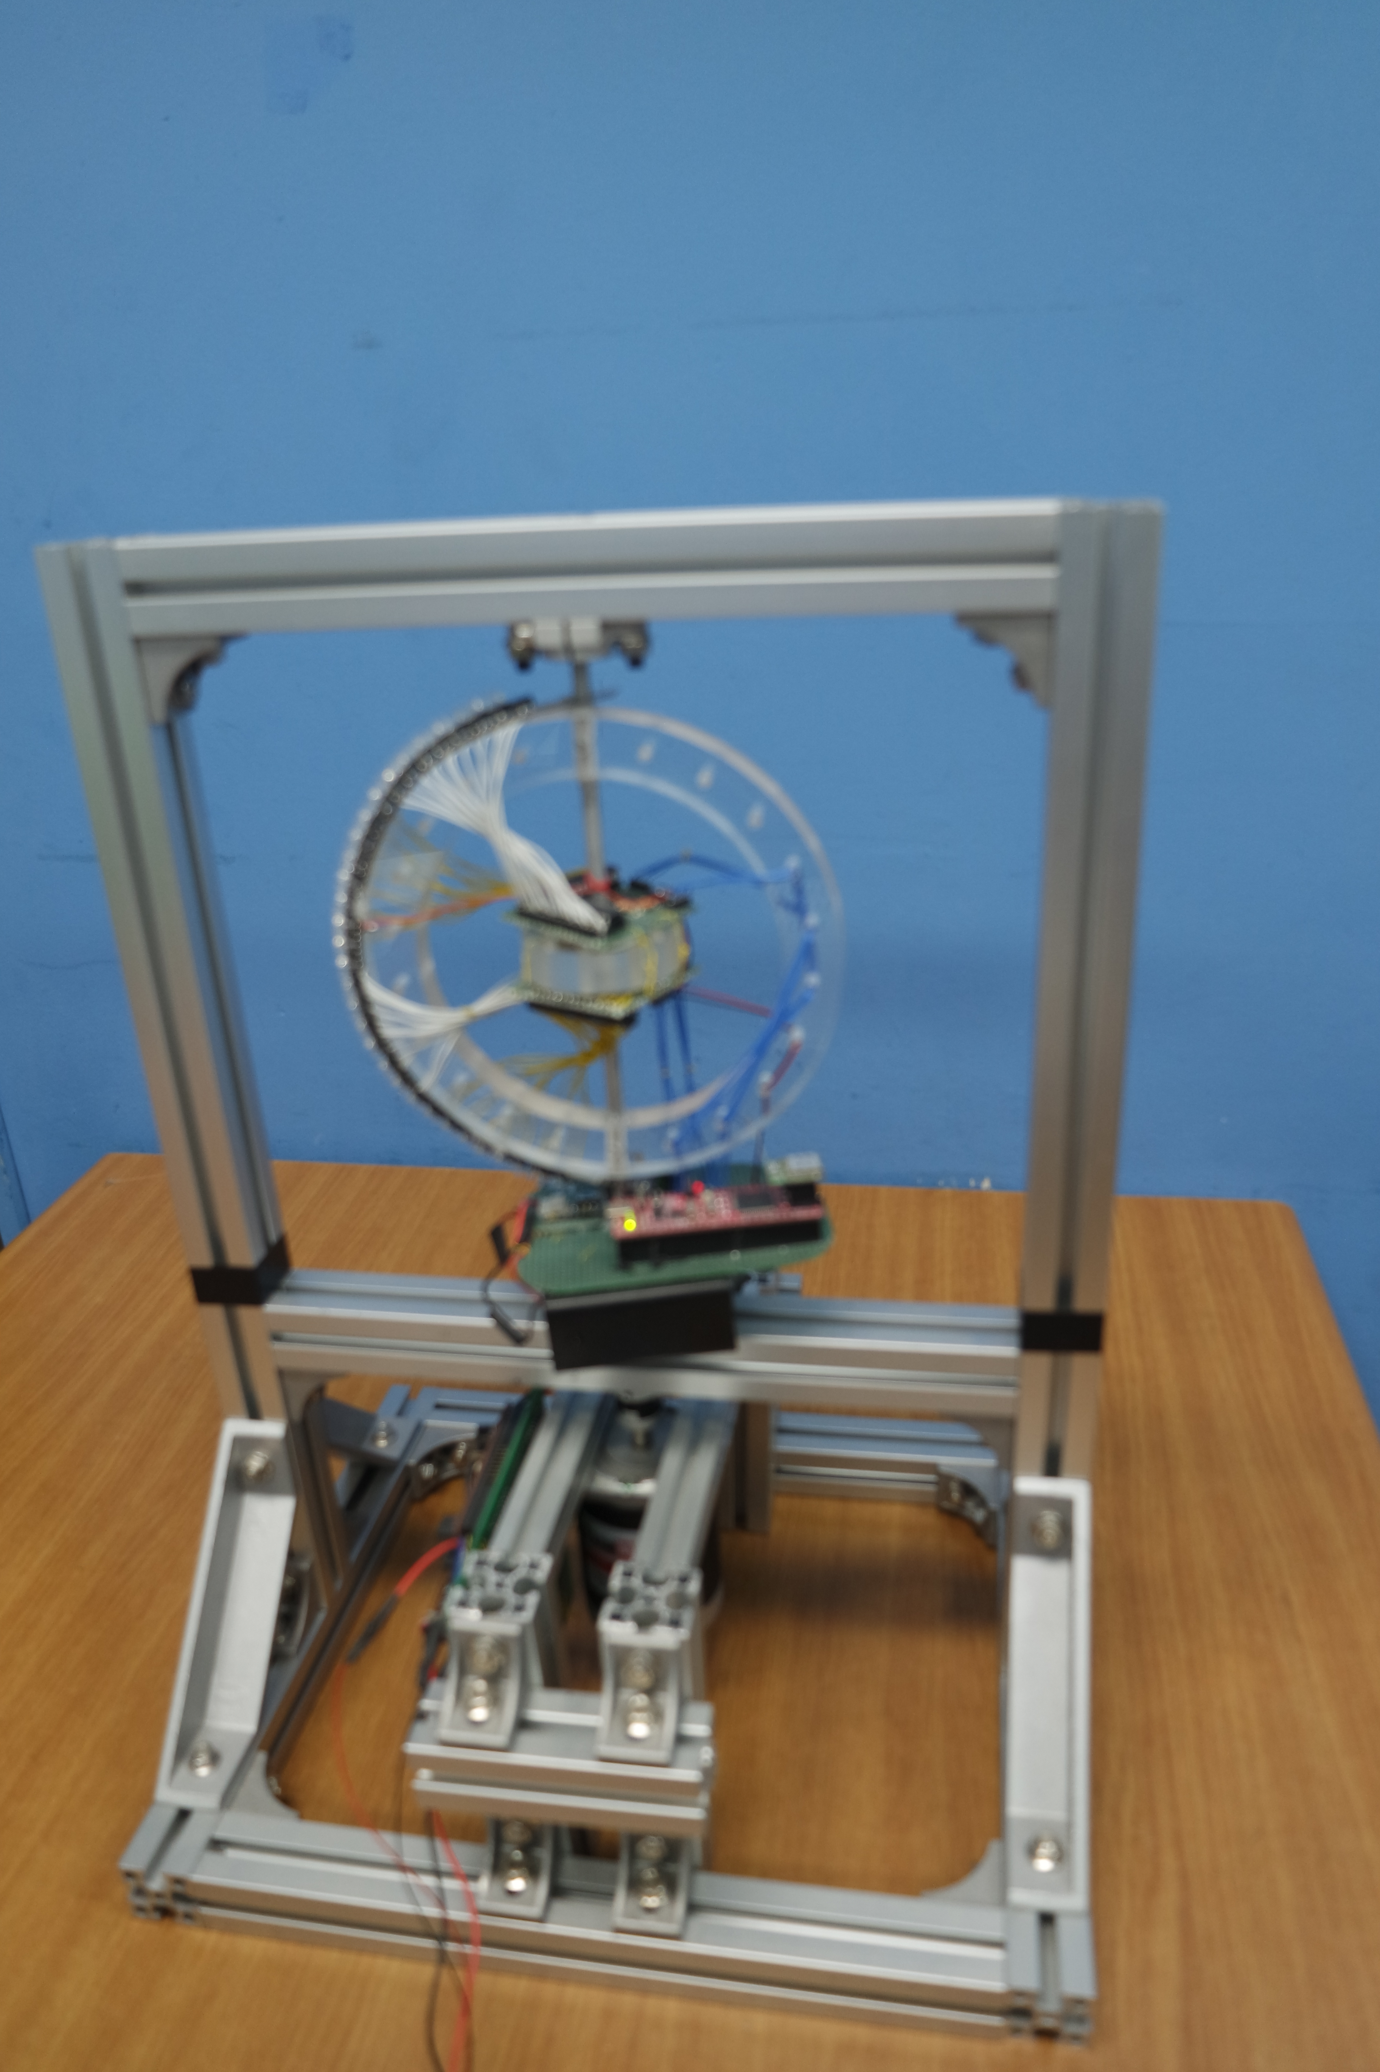
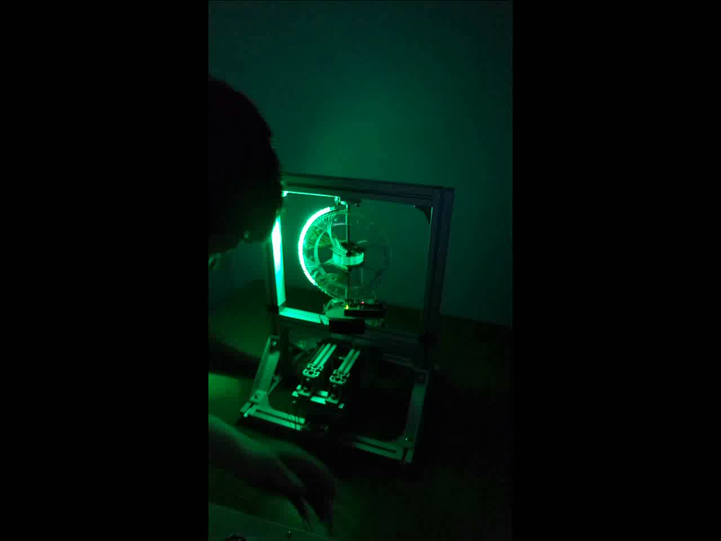
현재상태
원래 있던 작품 수리 완료.
단색 LED
그림 4가지 표시 가능
블루투스 통신으로 그림 변경

Slide 3
개발목표
1단계, 해상도를 높인다.
현재 사용하고 있는 모터의 RPM보다 더 높은 RPM을 낼 수 있는 모터로 교체하여 디스플레이의 X축 방향으로의 해상도를 높인다.
LED를 더 작은 LED를 사용해 집적도를 높여 디스플레이의 Y축 방향으로의 해상도를 높인다.
또한 LED를 RGB LED를 사용하여 여러 가지 색을 표현 할 수 있게 한다.

Slide 4
진행사항
220V – 90V 모터 스피드 컨트롤러를 이용해 모터에 가해지는 전압을 올려주어 모터의 속도를 올려주었다.
회전부의 부품들에 가해지는 힘이 증가해 회전부의 HW가 망가졌다.
해결 방안
방법 1
회전부의 HW를 더욱 안정적으로 만들어 가해지는 힘이 증가해도 부서지지 않게 한다.
방법2
속력은 그대로 두고, LED를 한 줄을 더 배치한다.

Slide 5
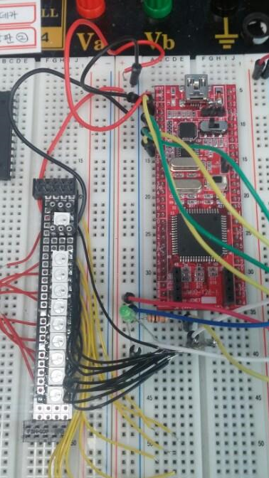
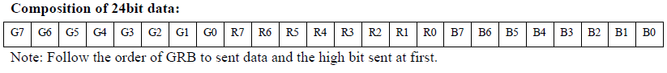
진행사항
WS2812B 5050RGB SMD LED 사용해서 여러가지 색을 표현한다.
24비트를 입력받는 LED 이다.
처음 8개 비트는 G, 두번째 8개 비트는 R, 마지막 8개 비트는 B로 구성 되어있다.
WS2812B 5050RGB SMD LED 사용해서 집적도를 올린다.
RGB LED중 가장 작은 LED이다.
SMD LED 이기 때문에 평평해서 빛이 분산이 덜되기 때문에, 더욱더 LCD같이 보일 수 있다.
WS2812B 5050RGB SMD LED test 완료!

Slide 6
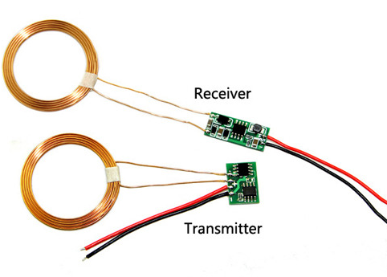
진행사항
4) 회전부에 전원공급을 무전충전 모듈을 이용해 전송해 준다.
회전부의 전원공급을 배터리로 하고 있다.
배터리의 가격도 많이들 뿐만 아니라, 배터리의 무게 때문에 회전부의 안정성이 많이 떨어진다.
무선으로 전력을 전송해주면, 회전부가 가벼워져서 더욱 안정적이다.
무선충전모듈 test 완료.
거리에 따라 수신하는 전류가 다르다.
최대 0.7A까지 수신이 가능하다.
돌리면서 수신이 가능한지 확인필요
모듈 2개를 직렬 연결하면 1.4A 수신가능한지 확인필요

Slide 7
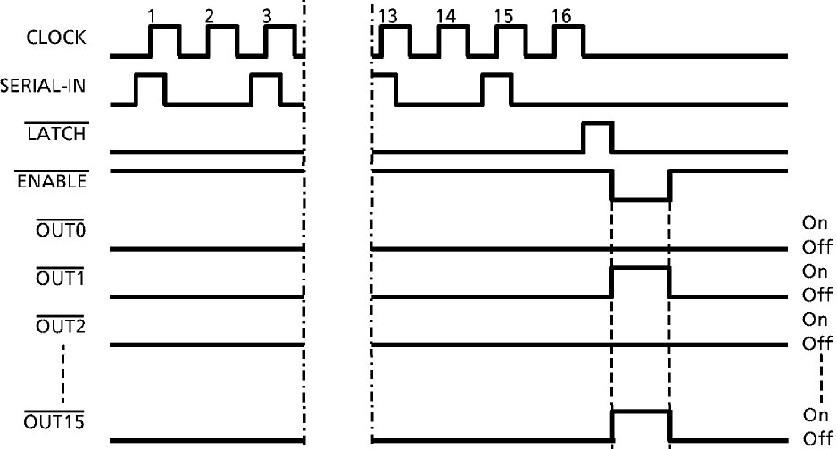
진행사항
5) TB62708N을 사용해서 PORT수가 부족한 점을 보완한다.
LED를 하나를 컨트롤 하기 위해서는 PORT 하나가 필요하다.
따라서, LED 100개를 컨트롤 하려면, 100개의 PORT가 필요.
TB62708N은 4개의 신호를 가지고 16개의 신호를 뿜어준다.
24개 PORT를 가지고 96개의 LED 컨트롤이 가능하다.
TB62708N test 완료.

Slide 8
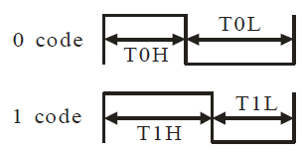
문제사항
MCU -> TB62708N을 지난 신호 -> SMD LED로 들어가야 하는데, 신호의 속도가 느려 같이 작동하지 않는다.
TB62708N은 16개의 CLK이 지나갈 때, 16개 값을 입력 받고, LATCH가 지나간 후, ENABLE 포트에 신호가 들어올 때 출력.
따라서 1번의 신호를 낼 때, 최소 18개의 CLK가 필요.
Atmega 128의 신호 주기는 16000000이다.
따라서 CLK하나의 시간은 62.5ns이다.
TB62708N에서 한번 신호가 나올 때 걸리는 시간은 1.125us이다.
SMD LED는 한 비트의 신호를 인식할 때,
H가 0.8us L가 0.45us이면 1로 인식.
H가 0.4us L가 0.85us이면 0로 인식.
한 비트를 만들기 위해서 2번의 신호가 필요.
그 길이는 1.25us여야 한다.
AVR128의 신호속도로 TB62708N -> SMD LED 컨트롤 불가능

Slide 9
해결방안
1) ARM-Cortex중 처리속도가 빠른 것을 찾아본다.
1.25us안에 TB62708N에서 두 번의 신호를 낼 있을 만큼 빠른 CLK 가진 MCU를 사용하면 해결가능.
2) SMD가 아닌 5pi짜리 RGB LED로 교체
신호를 24비트로 주는 것이 아닌, 3개의 다리에 신호를 주는 데로 색이 바뀌기 때문에, TB62708N로 컨트롤 가능.
SMD가 아니기 때문에, 집적도가 떨어진다.
각각 색깔의 밝기 컨트롤이 안되기 때문에, 더 적은 색 표현 가능
3) 포트수가 100개가 넘는 MCU사용
TB62708N를 사용하지 않고, SMD LED를 MCU에서 바로 컨트롤 한다.

Slide 10
Q & A

